Slide 1

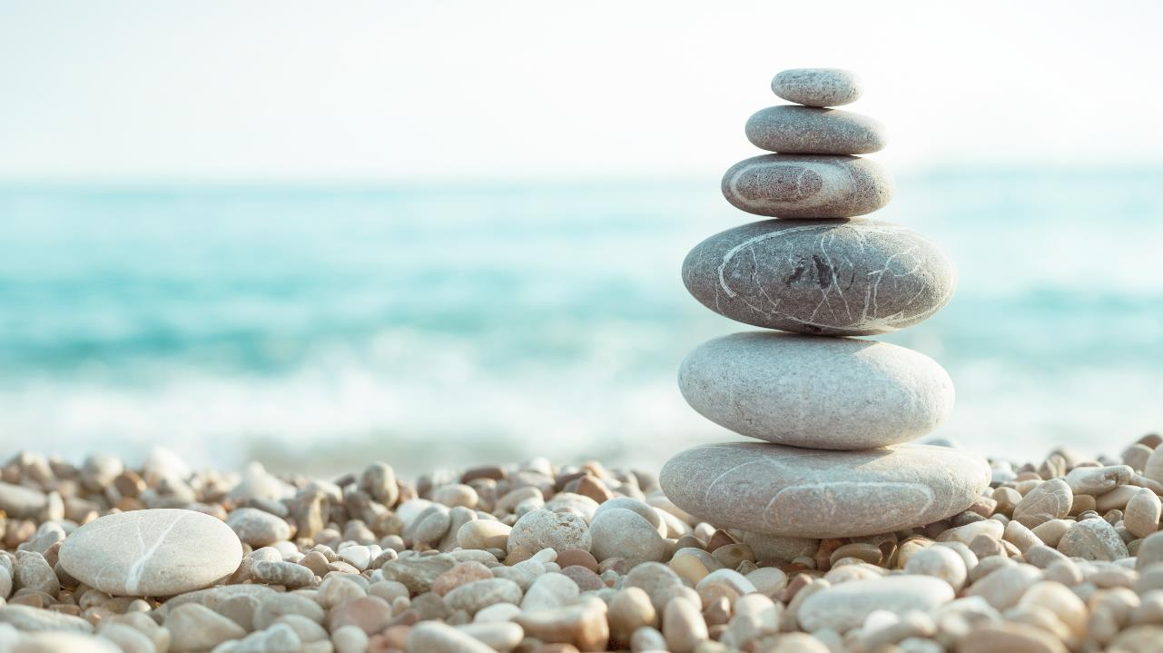
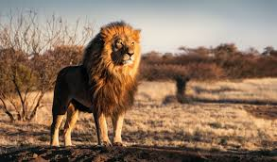




שופטים פרק יד' פסוקים א'-ט'
א-ד: שמשון רוצה לשאת אישה פלישתית מתמנה
ה'-ט': שמשון וכפיר האריות

Slide 2

מתקרב לנהדר
יום אחד ירד שמשון מהעיר שלו צרעה לעיר תמנת של הפלישתים ושם מצאה אישה שמצאה חן בעיניו.
א וַיֵּרֶד שִׁמְשׁוֹן, תִּמְנָתָה; וַיַּרְא אִשָּׁה בְּתִמְנָתָה, מִבְּנוֹת פְּלִשְׁתִּים.
ב וַיַּעַל, וַיַּגֵּד לְאָבִיו וּלְאִמּוֹ, וַיֹּאמֶר אִשָּׁה רָאִיתִי בְתִמְנָתָה, מִבְּנוֹת פְּלִשְׁתִּים; וְעַתָּה, קְחוּ-אוֹתָהּ לִי לְאִשָּׁה.
ג וַיֹּאמֶר לוֹ אָבִיו וְאִמּוֹ, הַאֵין בִּבְנוֹת אַחֶיךָ וּבְכָל-עַמִּי אִשָּׁה--כִּי-אַתָּה הוֹלֵךְ לָקַחַת אִשָּׁה, מִפְּלִשְׁתִּים הָעֲרֵלִים; וַיֹּאמֶר שִׁמְשׁוֹן אֶל-אָבִיו אוֹתָהּ קַח-לִי, כִּי-הִיא יָשְׁרָה בְעֵינָי.
חוזר שמשון להוריו ואומר להם- ראיתי אישה בתמנת אני רוצה שתגיירו אותה בשבילי כדי שאוכל לשאת אותה לאישה
אמר שמשון לאביו: אותה קח לי כי היא נראית ישרה בעיני ואני חושב שזה סימן מאת ה' שנגזר שאתחתן איתה
אמרו לו הוריו לשמשון: האם אין אישה מבנות שבט דן או משאר השבטים שמתאימה לך שאתה הולך לקחת אישה מהפלשתים הערלים?

Slide 3
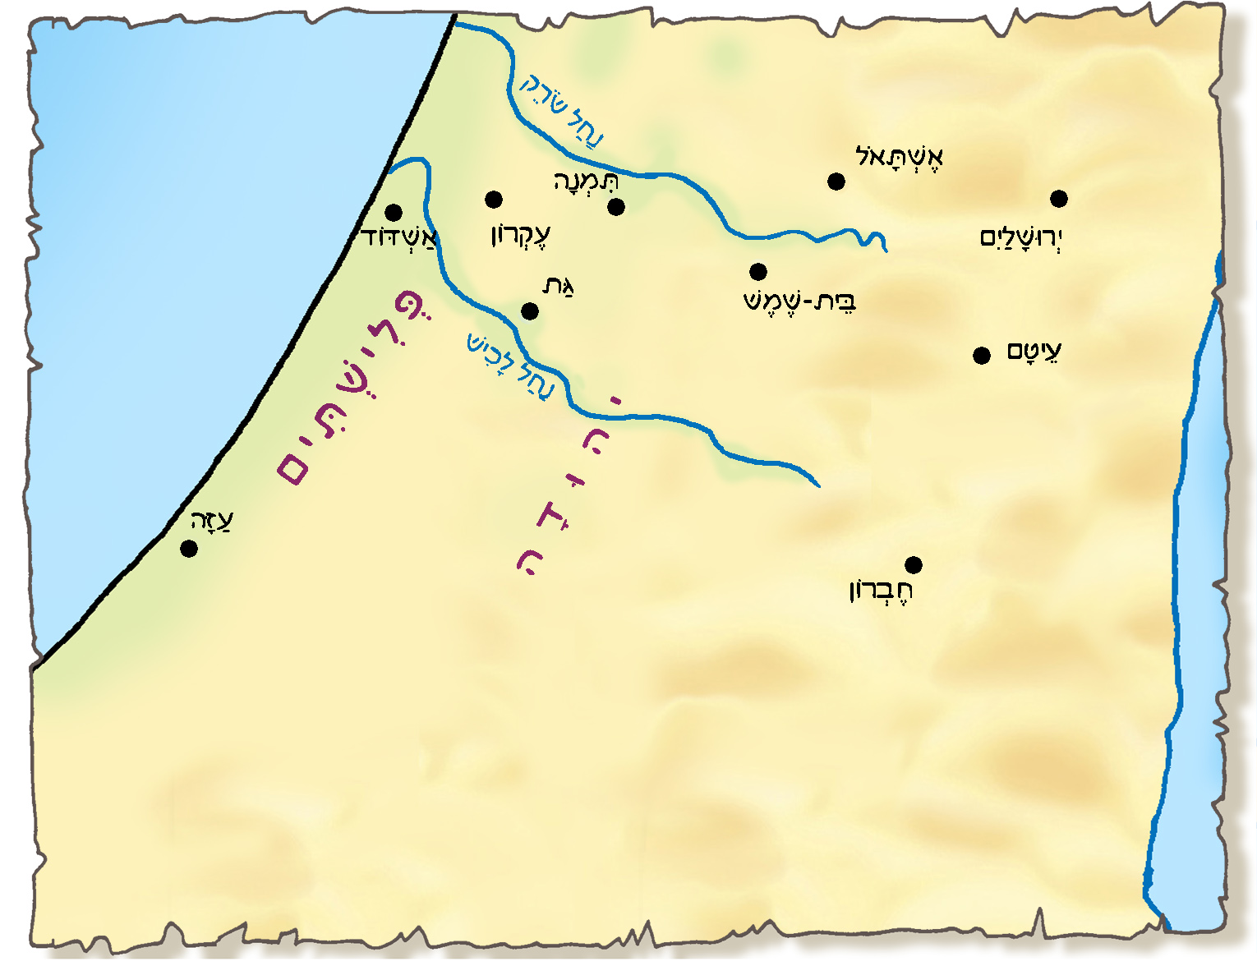
שמשון יורד לתמנתה ומוצא אישה
שמשון גר בין צורעה ובין אשתאול

Slide 4
ד וְאָבִיו וְאִמּוֹ לֹא יָדְעוּ, כִּי מֵיְהוָה הִיא--כִּי-תֹאֲנָה הוּא-מְבַקֵּשׁ, מִפְּלִשְׁתִּים; וּבָעֵת הַהִיא, פְּלִשְׁתִּים מֹשְׁלִים בְּיִשְׂרָאֵל.
אביו ואמו של שמשון לא ידעו שזה הכל מהשמים כדי שיהיה לשמשון סיבה אישית לנקום בפלישתים
ואם לא הייתה לו סיבה אישית- היו הפלשתים פוגעים בישראל בגללו.
א כִּי יְבִיאֲךָ, יְהוָה אֱלֹהֶיךָ, אֶל-הָאָרֶץ, אֲשֶׁר-אַתָּה בָא-שָׁמָּה לְרִשְׁתָּהּ; וְנָשַׁל גּוֹיִם-רַבִּים מִפָּנֶיךָ הַחִתִּי וְהַגִּרְגָּשִׁי וְהָאֱמֹרִי וְהַכְּנַעֲנִי וְהַפְּרִזִּי, וְהַחִוִּי וְהַיְבוּסִי--שִׁבְעָה גוֹיִם, רַבִּים וַעֲצוּמִים מִמֶּךָּ. ב וּנְתָנָם יְהוָה אֱלֹהֶיךָ, לְפָנֶיךָ--וְהִכִּיתָם: הַחֲרֵם תַּחֲרִים אֹתָם, לֹא-תִכְרֹת לָהֶם בְּרִית וְלֹא תְחָנֵּם. ג וְלֹא תִתְחַתֵּן, בָּם: בִּתְּךָ לֹא-תִתֵּן לִבְנוֹ, וּבִתּוֹ לֹא-תִקַּח לִבְנֶךָ. ד כִּי-יָסִיר אֶת-בִּנְךָ מֵאַחֲרַי, וְעָבְדוּ אֱלֹהִים אֲחֵרִים; וְחָרָה אַף-יְהוָה בָּכֶם, וְהִשְׁמִידְךָ מַהֵר (דברים ז, א-ד)
רואים שבחומש דברים ה' מצווה לא לכרות ברית עם הגויים ולא להתחתן איתם כי הם יגרמו לכם לעבוד עבודה זרה.

Slide 5

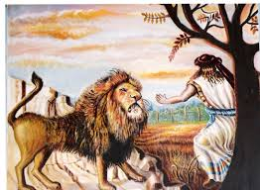
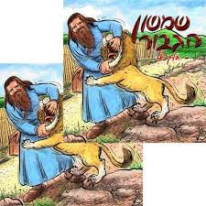
ה. שמשון ירד עם אביו ואמו לתמנת בדרך הם הגיעו לכרם ענבים , ההורים של שמשון עברו דרך הכרם ענבים, ושמשון הלך מסביב לכרם (שנזיר אסור באכילת ענבים ושתיית יין) והנה הוא רואה אריה צעיר שואג לקראתו.
ה וַיֵּרֶד שִׁמְשׁוֹן וְאָבִיו וְאִמּוֹ, תִּמְנָתָה; וַיָּבֹאוּ, עַד-כַּרְמֵי תִמְנָתָה, וְהִנֵּה כְּפִיר אֲרָיוֹת, שֹׁאֵג לִקְרָאתוֹ.
ו וַתִּצְלַח עָלָיו רוּחַ יְהוָה, וַיְשַׁסְּעֵהוּ כְּשַׁסַּע הַגְּדִי, וּמְאוּמָה, אֵין בְּיָדוֹ; וְלֹא הִגִּיד לְאָבִיו וּלְאִמּוֹ, אֵת אֲשֶׁר עָשָׂה.
ו. שמשון הרגיש בליבו רוח של גבורה ואומץ החזיק את פיו של האריה בשתי ידיו וקרע אותו בקלות כמו שקורעים גדי ואין לו שום כלי נשק בידו ולא סיפר להוריו (כי לא היה נחשב בעיניו לגבורה להתהלל בזה)

Slide 6
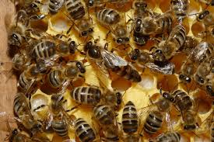
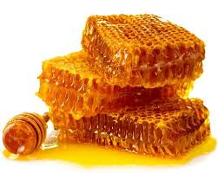
ז. שמשון הלך ודיבר עם האישה ועם הקרובים שלה והצליח לשכנעה להתגייר ולהינשא לו וחזר לביתו.
ז וַיֵּרֶד, וַיְדַבֵּר לָאִשָּׁה; וַתִּישַׁר, בְּעֵינֵי שִׁמְשׁוֹן.
ח וַיָּשָׁב מִיָּמִים, לְקַחְתָּהּ, וַיָּסַר לִרְאוֹת, אֵת מַפֶּלֶת הָאַרְיֵה; וְהִנֵּה עֲדַת דְּבוֹרִים בִּגְוִיַּת הָאַרְיֵה, וּדְבָש.
ט וַיִּרְדֵּהוּ אֶל-כַּפָּיו, וַיֵּלֶךְ הָלוֹךְ וְאָכֹל, וַיֵּלֶךְ אֶל-אָבִיו וְאֶל-אִמּוֹ, וַיִּתֵּן לָהֶם וַיֹּאכֵלוּ; וְלֹא-הִגִּיד לָהֶם, כִּי מִגְּוִיַּת הָאַרְיֵה רָדָה הַדְּבָשׁ
ח. כעבור שנה שמשון חזר עם הוריו לתמנת לקחת את אשתו, ניגש לראות את הגויה של האריה ששיסע. וראה שבתוך הגופה הקימו הדבורים כוורת ובתוכה היה חלת דבש
ט. שמשון עקר את חלת הדבש לידיו והמשיך ללכת ואכל תוך כדי ההליכה וכשנפגש עם הוריו נתן להם לאכול מהדבש הטעים ולא גילה להם שזה לקח מגופת האריה

Slide 7
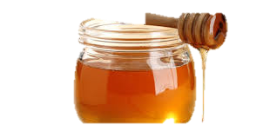
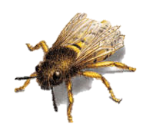
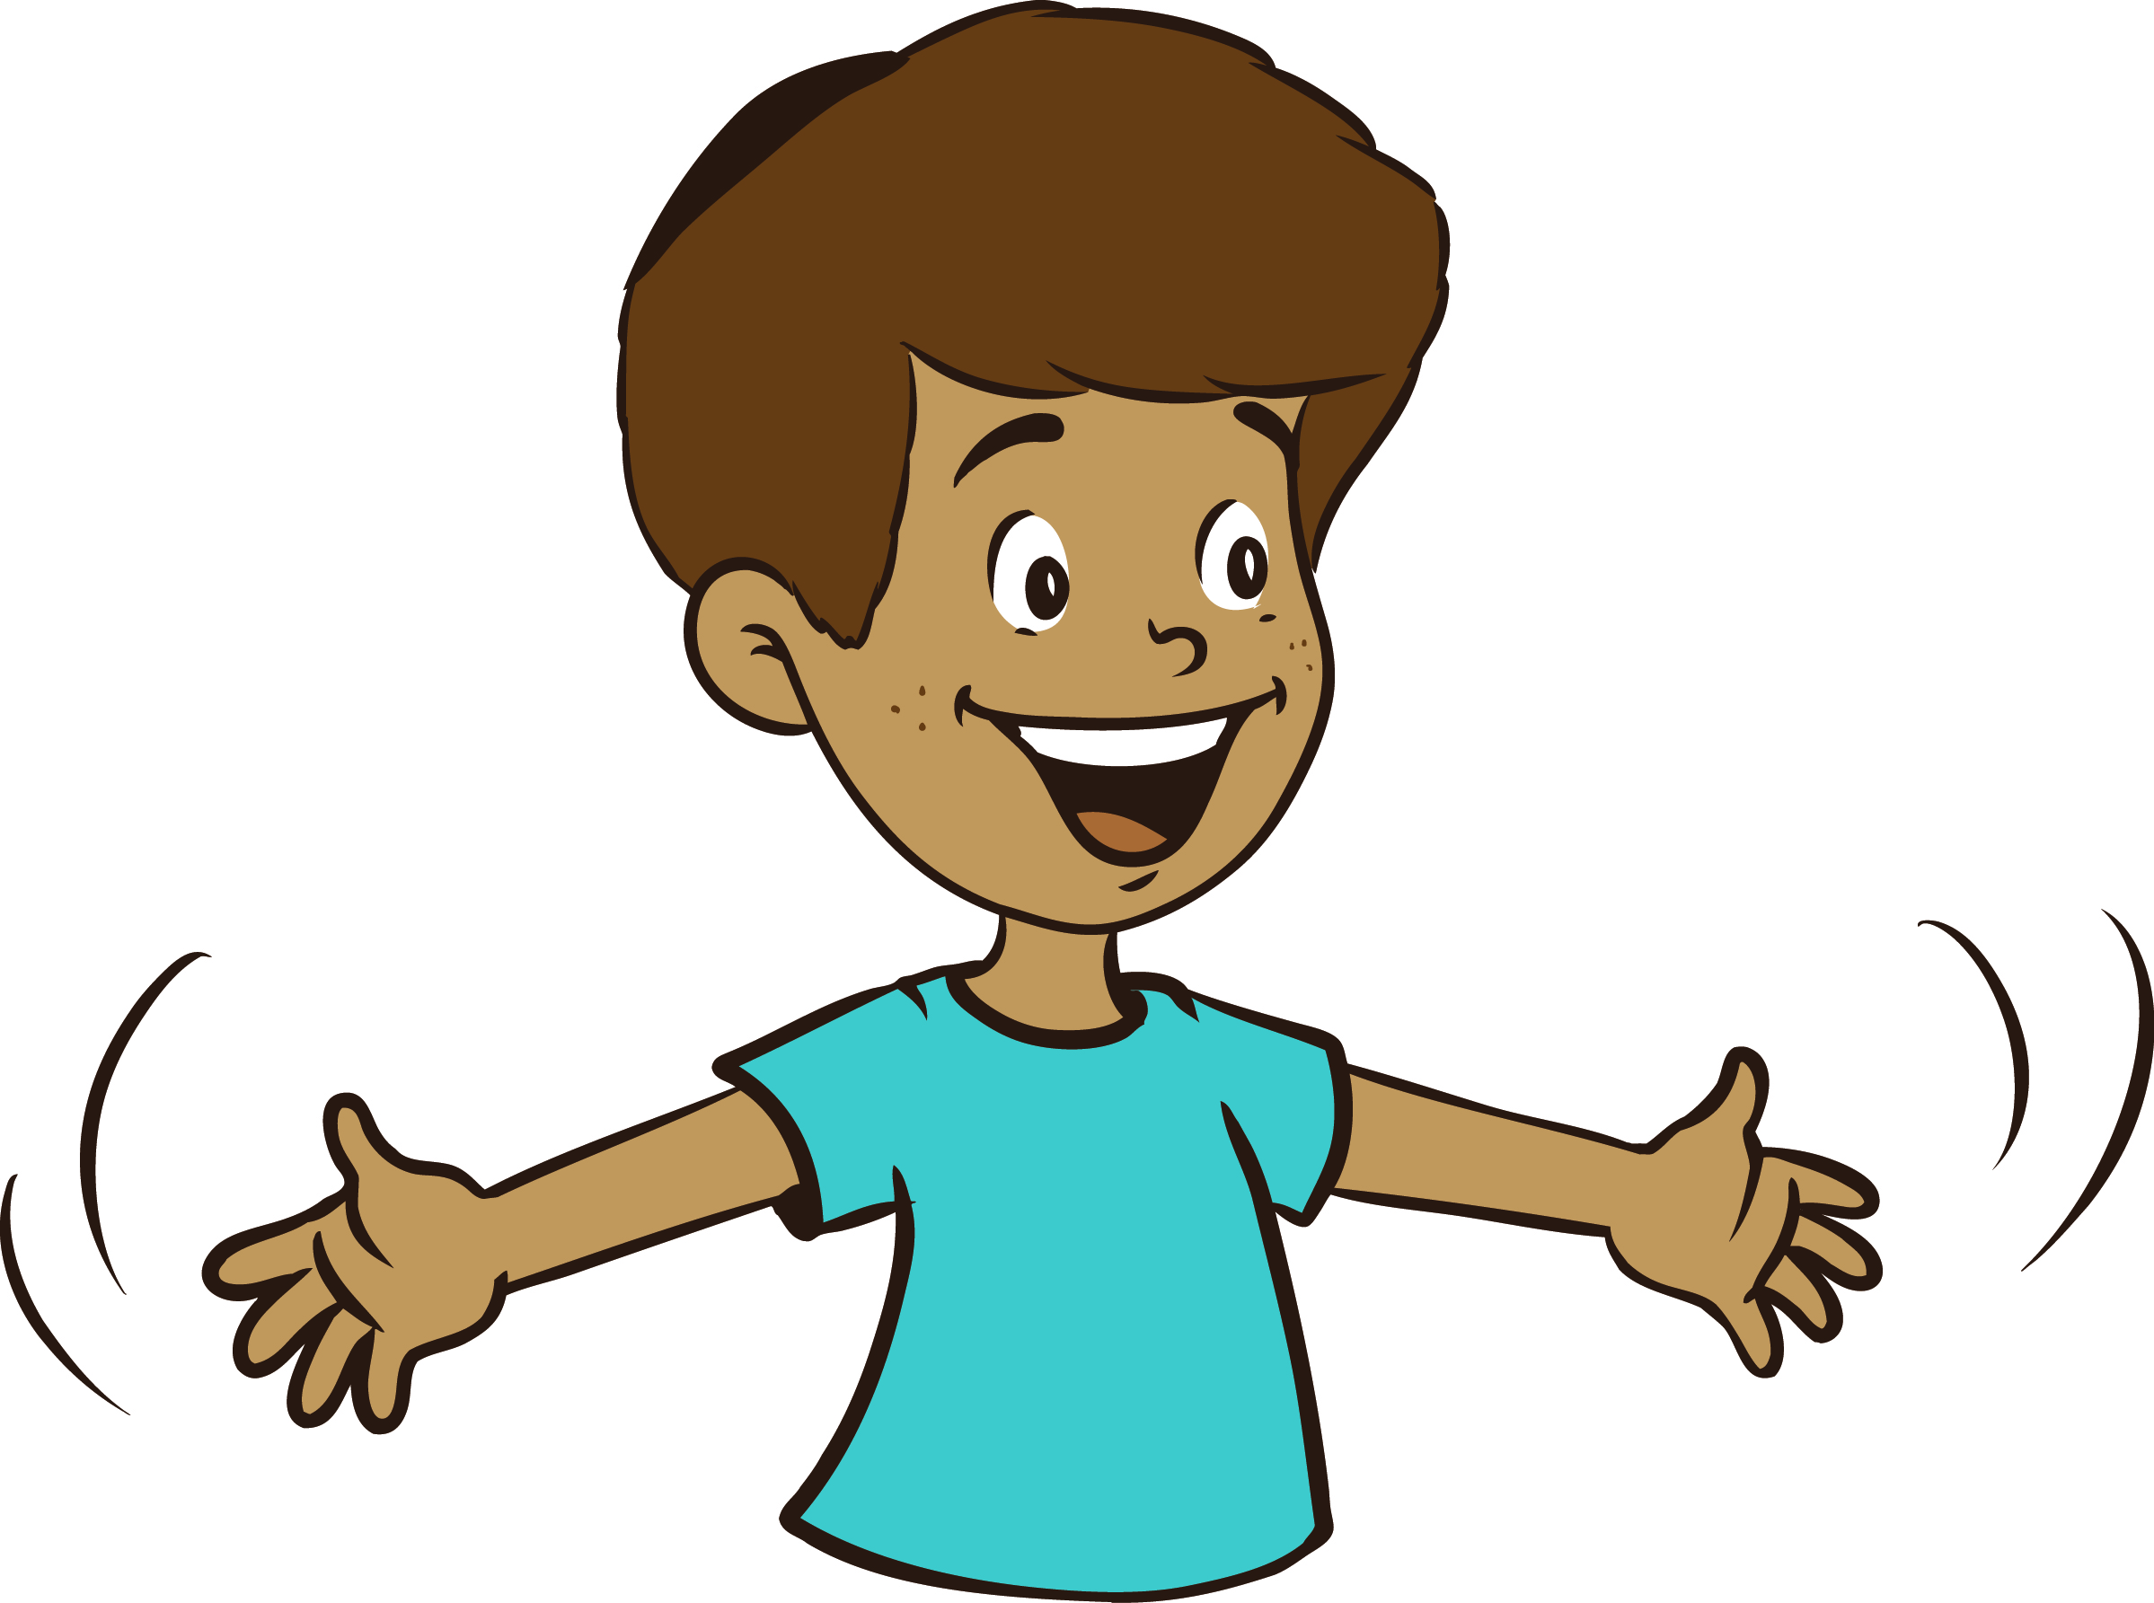

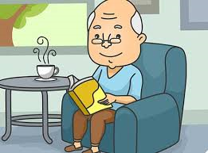
כנראה זה רמז לשמשון שגם במצב בקשה עכשיו, כשהפלשתים שולטים בהם, בסוף יהיה טוב
נכון מאד. גם הדבורה היא בעל חיים טמא, אבל יוצא ממנה דבש מתוק המותר באכילה. גם זה רומז לכך שממה שנראה לנו רע יכול לפעמים לצאת משהו טוב
רואים גם מדבר רע יכול לצאת דבר טוב
האם קרה לכם פעם שהרגשתם שחששתם ממשהו אך לבסוף יצא דבר טוב?

Slide 8

.חוברת עמוד 77 :
את מי ראה שמשון בתמנתה?
אישה מבנות הפלישתים
2. מה ביקש מהוריו?
שיקחו לו אותה לאישה
3. מהי טענת הורי שמשון?
למה לא לוקח אישה מבנות ישראל
4. " כי תואנה הוא מבקש מפלשתים" הסבירו
מחפש עלילה בשביל להתגרות בפלישתים
5. מה עשה שמשון כדי שיוכל לשאת את האישה מתמנת?
גייר אותה
8.מה ראה שמשון בכרמי תמנתה?
ראה כפיר אריות שואג לקראתו

Slide 9
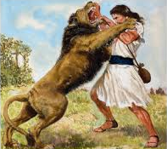
.חוברת עמוד 77 :
"ויסר לראות את מפלת האריה"
א. מדוע שב שמשון לתמנתה?
על מנת לקחת את אשתו איתו
ב. מה מצא שמשון במקום ששיסע את האריה?
מצא כוורת דבורים וחלת דבש
ג. תארו על פי הפסוק כיצד אכל שמשון מהדבש?
"וילך הלוך ואכל"

Slide 10


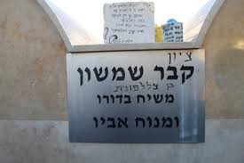
https://youtu.be/0QU7H3gvTU8

Slide 11
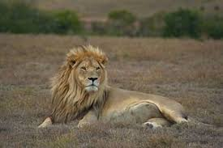
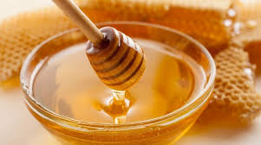
המשך פרק יד'
פסוקים י'- סוף הפרק:
החידה
והפתרון

Slide 12
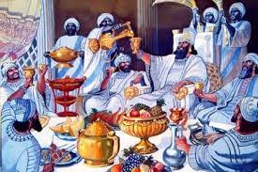
י. אביו של שמשון הגיע אל האישה (לפני ששמשון הגיע) על מנת לסדר ולארגן את המשתה וכן לגייר את האישה. ושמשון עשה משתה על חשבונו.
י וַיֵּרֶד אָבִיהוּ, אֶל-הָאִשָּׁה; וַיַּעַשׂ שָׁם שִׁמְשׁוֹן מִשְׁתֶּה, כִּי כֵּן יַעֲשׂוּ הַבַּחוּרִים.
יא וַיְהִי, כִּרְאוֹתָם אוֹתוֹ; וַיִּקְחוּ שְׁלֹשִׁים מֵרֵעִים, וַיִּהְיוּ אִתּוֹ.
קצה הלשון:
מרֵעים-חברים
רֵע- חבר
אין רֵע לו- אין דומה לו, יחיד במינו
יא. כאשר הורי האישה ראו ששמשון מגיע רק הוא והוריו בלי חברים נוספים, הלכו והביאו 30 חברים שושבינים מפלישתים על מנת שישמחו אותו

Slide 13
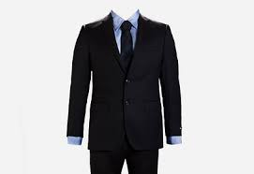

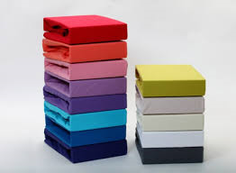
יב וַיֹּאמֶר לָהֶם שִׁמְשׁוֹן, אָחוּדָה-נָּא לָכֶם חִידָה: אִם-הַגֵּד תַּגִּידוּ אוֹתָהּ לִי שִׁבְעַת יְמֵי הַמִּשְׁתֶּה, וּמְצָאתֶם--וְנָתַתִּי לָכֶם שְׁלֹשִׁים סְדִינִים, וּשְׁלֹשִׁים חֲלִפֹת בְּגָדִים.
יג וְאִם-לֹא תוּכְלוּ, לְהַגִּיד לִי--וּנְתַתֶּם אַתֶּם לִי שְׁלֹשִׁים סְדִינִים, וּשְׁלֹשִׁים חֲלִיפוֹת בְּגָדִים; וַיֹּאמְרוּ לוֹ--חוּדָה חִידָתְךָ, וְנִשְׁמָעֶנָּה
יב. פנה שמשון לחברים ואמר: אשאל אתכם חידה אם תמצאו את התשובה עד סוף שבעת ימי המשתה- אני אתן לכם 30 סדינים ו-30 חליפות
יג. ואם לא תדעו מה הפתרון – תצטרכו אתם לתת לי 30 סדינים ו30 חליפות. אמרו לו: מסכימים אמור את החידה שלך.

Slide 14

יד. אמר להם: מהאוכל (ממשהו שאוכל אחרים) יצא מאכל (דבר שאחרים אוכלים אותו). ומעז (ממשהו תוקפני וחזק) יצא מתוק (יצא דבר מתוק) וניסו במשך 3 ימים למצוא פתרון ולא מצאו.
יד וַיֹּאמֶר לָהֶם, מֵהָאֹכֵל יָצָא מַאֲכָל, וּמֵעַז, יָצָא מָתוֹק; וְלֹא יָכְלוּ לְהַגִּיד הַחִידָה, שְׁלֹשֶׁת יָמִים.
טו וַיְהִי בַּיּוֹם הַשְּׁבִיעִי, וַיֹּאמְרוּ לְאֵשֶׁת-שִׁמְשׁוֹן פַּתִּי אֶת-אִישֵׁךְ וְיַגֶּד-לָנוּ אֶת-הַחִידָה--פֶּן-נִשְׂרֹף אוֹתָךְ וְאֶת-בֵּית אָבִיךְ, בָּאֵשׁ; הַלְיָרְשֵׁנוּ, קְרָאתֶם לָנוּ הֲלֹא.
טו. ביום שבת זה באו החברים לאשת שמשון: תשכנעי את שמשון בעלך שיגיד לך פתרון החידה ואת תאמרי לנו. ואם לא תעשי זאת אותך ואת משפחתך נשרוף יחד בתוך הבית.
האם כדי לעשות אותנו עניים קראתם לנו לפה? הלא לשמח קראתם לנו!!
המשתה התחיל ביום רביעי כעבור שלושה ימים הגיע יום שבת. שמשון נפרד מכולם על מנת שיוכל לשמור שבת.

Slide 15
טז. אשת שמשון בכתה לו ואמרה לו :אתה שונא ולא אוהב אותי . ולמה? כי אתה שאלת את העם שלי חידה, ואני אשתך לא גילית לי את התשובה.
ענה שמשון: לא נכון, הרי גם להורים שלי לא גילית את הפתרון, אז למה שאגיד לך?
טז וַתֵּבְךְּ אֵשֶׁת שִׁמְשׁוֹן עָלָיו, וַתֹּאמֶר רַק-שְׂנֵאתַנִי וְלֹא אֲהַבְתָּנִי--הַחִידָה חַדְתָּ לִבְנֵי עַמִּי, וְלִי לֹא הִגַּדְתָּה; וַיֹּאמֶר לָהּ, הִנֵּה לְאָבִי וּלְאִמִּי לֹא הִגַּדְתִּי--וְלָךְ אַגִּיד.
יז וַתֵּבְךְּ עָלָיו שִׁבְעַת הַיָּמִים, אֲשֶׁר-הָיָה לָהֶם הַמִּשְׁתֶּה; וַיְהִי בַּיּוֹם הַשְּׁבִיעִי, וַיַּגֶּד-לָהּ כִּי הֱצִיקַתְהוּ, וַתַּגֵּד הַחִידָה, לִבְנֵי עַמָּהּ.
יז. בכתה אשת שמשון במשך שלושת הימים שנשארו משבעת ימי המשתה והציקה וציערה אותו, עד שנמאס לו, וביום השביעי (האחרון) גילה לה את הפתרון. והלכה וספרה לאנשי עמה.
יום ד' (תחילת המשתה) | יום ה' | יום ו' | יום שבת | יום ראשון | יום שני | יום שלישי
שמשון אומר את החידה לפלשתים. |  |  | הפלישתים מבקשים מאשת שמשון את הפתרון |  |  | שמשון מגלה לאשתו את הפתרון

Slide 16
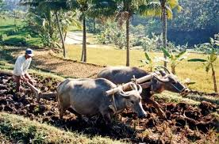
יח. הפלישתים מהרו לפני שהשמש (חרסה) שקעה והסתיימו ימי המשתה ואמרו לו: מה מתוק- זה הדבש. ומה עז- זה הארי . אמר להם שמשון: אם אשתי (שנקראת עגלתי) לא הייתה מגלה לכם לא הייתם מוצאים את פתרון החידה.
יח וַיֹּאמְרוּ לוֹ אַנְשֵׁי הָעִיר בַּיּוֹם הַשְּׁבִיעִי, בְּטֶרֶם יָבֹא הַחַרְסָה, מַה-מָּתוֹק מִדְּבַשׁ, וּמֶה עַז מֵאֲרִי; וַיֹּאמֶר לָהֶם--לוּלֵא חֲרַשְׁתֶּם בְּעֶגְלָתִי, לֹא מְצָאתֶם חִידָתִי.
יט וַתִּצְלַח עָלָיו רוּחַ יְהוָה, וַיֵּרֶד אַשְׁקְלוֹן וַיַּךְ מֵהֶם שְׁלֹשִׁים אִישׁ וַיִּקַּח אֶת-חֲלִיצוֹתָם, וַיִּתֵּן הַחֲלִיפוֹת, לְמַגִּידֵי הַחִידָה; וַיִּחַר אַפּוֹ, וַיַּעַל בֵּית אָבִיהוּ.
כ וַתְּהִי, אֵשֶׁת שִׁמְשׁוֹן, לְמֵרֵעֵהוּ, אֲשֶׁר רֵעָה לוֹ. {פ}
יט. לפתע הרגיש שמשון בתוך ליבו רוח של גבורה ואומץ וירד לאשקלון והרג 30 פלישתים ולקח מהם את המלבושים שלהם (חליצותם) ונתן למגידי החידה.
שמשון כעס על אשתו והלך לבית הוריו להרגע.
כ. אבא של האישה הפלישתית ראה ששמשון הלך לקח את הבת שלו וחיתן אותה עם אחד מהשושבינים שבאו לימי המשתה של שמשון

Slide 17
חוברת עמוד 78:
ד. כתבו את החידה
"מהאוכל יצא מאכל ומעז יצא מתוק"
ו. למי אמר משפט זה ולמה התכוון?
לחברים שבאו למשתה, שאתם שכנעתם את אשתי והיא גילתה לכם
החידה: | הפתרון:
מהאוכל יצא מאכל
ומעז יצא מתוק
מזה שאוכל אחרים יצא ממנו דבר שאחרים רוכלים
ומהדבר התוקפני והחזק יצא דבר מתוק

Slide 18
סדרו את הארועים לפי הסדר:
____ שמשון מציג חידה לפלישתים
____ שמשון לוקח אישה מתמנתה
____ הפלישתים מאימים על אשת שמשון שתגלה את הפתרון לחידה
____ אשת שמשון מציקה לו מאד, עד שהוא מגלה לה את הפתרון
____ הפלישתים פותרים את חידתו של שמשון
2
1
3
4
5
שלושים חליפות:
כיצד משיג שמשון את שלושים החליפות שהתחייב לתת?
הוא הולך והורג 30 פלישתים באשקלון ולוקח את החליפות שלהם
2 למי נתן שמשון את החליפות ומדוע?
למגידי החידה כי הם פתרו את החידה.
3. מדוע מסר אביה של אשת שמשון את בתו לאדם אחר?
מכיוון ששמשון הלך וחזר לבית אביו, חשב שלא רוצה עוד את בתו.

Slide 19
על מי נאמר?
מושלים בישראל ___________
וישסעהו כשסע הגדי ומאומה אין בידו________
ולא יכלו להגיד החידה שלושת ימים _________
ויגד לה כי הציקתהו_____________
ותגד את החידה לבני עמה____________
הפלישתים
שמשון
השושבינים
שמשון
אשת שמשון
מה הפרוש מתח קו?
בטרם יבוא החרסה סיבה
וישסעהו חברים
כפיר אריות לפני שקיעת השמש
מרעים קרע אותו לשניים
תואנה רדה (הוציא דבש)
וירדהו אריה צעיר

